Slide 1

Lukas 5:27-39 - Panggilan bagi orang berdosa
Rikho Jafry

Slide 2

Bahagian 1
Pengenalan kepada Kisah Panggilan Lewi

Slide 3

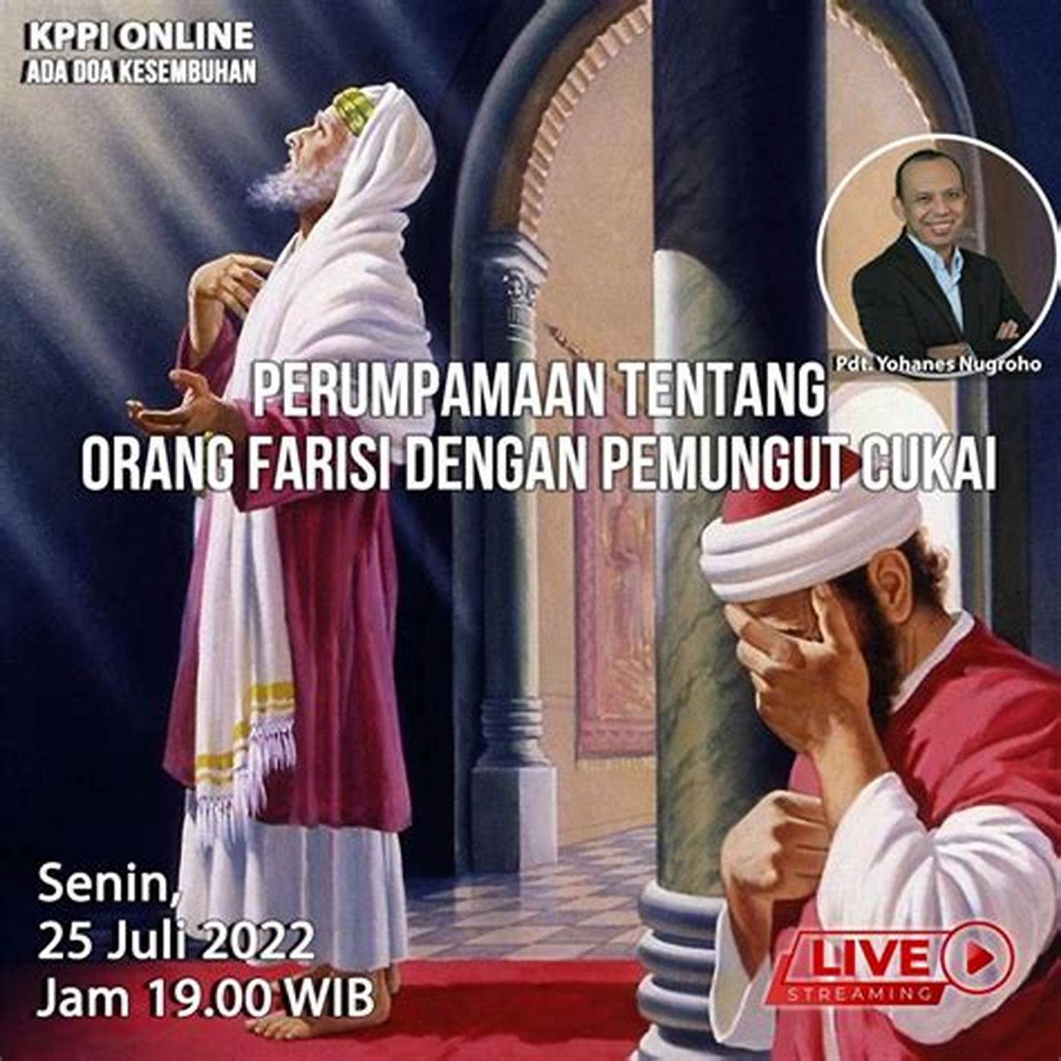
`Latar Belakang Lewi sebagai Pemungut Cukai`
Persepsi Masyarakat terhadap Lewi
Lewi dianggap sebagai pengkhianat dan tidak disukai oleh masyarakat kerana kerjanya sebagai pemungut cukai untuk Rom, yang menambah beban kewangan rakyat dan memperlihatkan ketidakadilan sosial pada zaman itu.

Slide 4
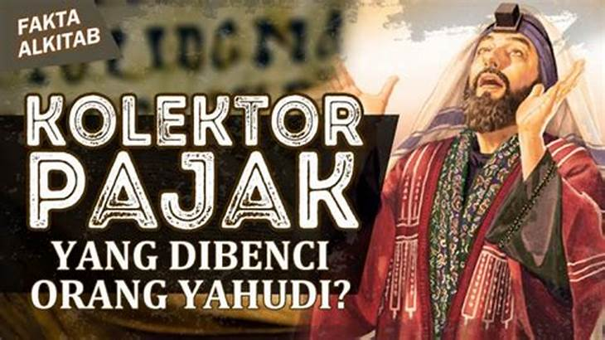
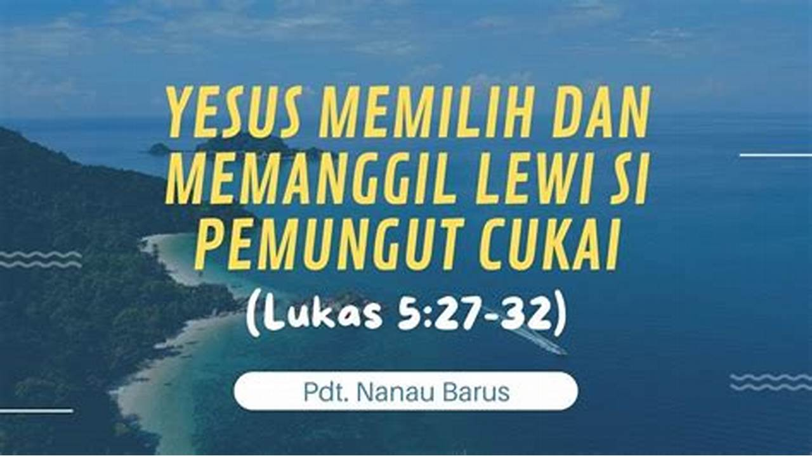

`Mengapa Pemungut Cukai Dihina?`
Amalan Korupsi dan Ketidakadilan
Banyak pemungut cukai terlibat dalam amalan korupsi dengan mengenakan cukai lebih tinggi, menyebabkan mereka dibenci dan dipandang rendah oleh orang ramai.
Peranan sebagai Pengkhianat
Stigma Sosial dan Keagamaan
Pemungut cukai dilihat sebagai pengkhianat kerana bekerja untuk pemerintah Rom, yang menjajah masyarakat Yahudi, merosakkan kepercayaan masyarakat.
Dalam pandangan keagamaan, pemungut cukai dianggap kotor dan tidak layak bergaul dengan orang suci, menjadikan mereka terasing dalam masyarakat.

Slide 5






`Panggilan Pertama: Mengikuti Yesus`
Transformasi Hidup Levi
Panggilan Yesus mengubah Levi dari pemungut cukai menjadi pengikut setia-Nya.
Tindakan Berani Levi
Levi meninggalkan segalanya untuk mengikuti Yesus, menunjukkan komitmen yang luar biasa.
Pesan Kasih Yesus
Perjamuan di rumah Levi menekankan penerimaan dan kasih yang melampaui batasan sosial.

Slide 6






Reaksi Lewi terhadap Panggilan Yesus
01
02
Keberanian Meninggalkan Segalanya
Respon Spiritual yang Mendalam
Lewi menunjukkan keberanian luar biasa dengan meninggalkan pekerjaan dan kekayaan demi mengikuti Yesus, mencerminkan komitmen yang mendalam terhadap panggilan Ilahi.
Tindakan Levi bukan hanya fisikal, tetapi juga spiritual, menandakan transformasi dalam hidupnya dan kesediaan untuk mengorbankan norma masyarakat demi iman.

Slide 7
Bahagian 2
Perjamuan di Rumah Levi

Slide 8



`Makna Perjamuan dalam Konteks Budaya`
03
Simbol Status Sosial
Inklusi dan Penerimaan
Perubahan Tradisi
Perjamuan mencerminkan status dan identiti, di mana hanya individu "bersih" yang diundang, menunjukkan hierarki sosial.
Tindakan Yesus makan dengan pemungut cukai menandakan penerimaan terhadap yang terpinggirkan, menekankan nilai kasih dan pengampunan.
Perjamuan ini menggambarkan pergeseran dari tradisi ketat kepada ajaran baru Yesus, menandakan pembaharuan dalam pemikiran masyarakat.

Slide 9
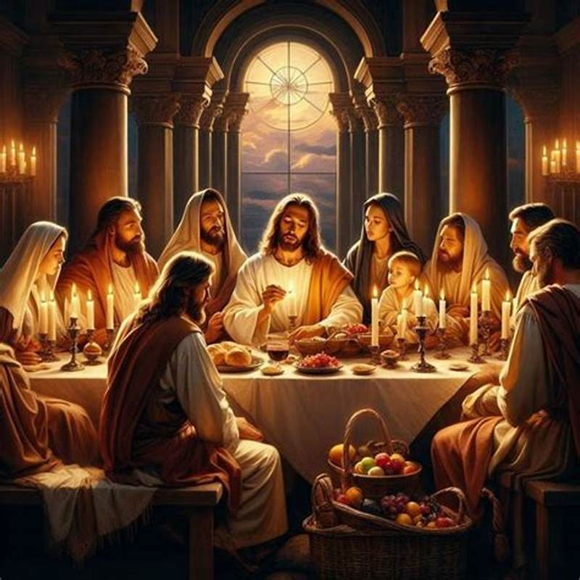
`Siapa yang Hadir di Perjamuan?`
Kehadiran yang bermacam ragam
Perjamuan di rumah Lewi menyaksikan kehadiran pelbagai individu, termasuk pemungut cukai dan orang berdosa, yang mencerminkan ajaran Yesus tentang penerimaan dan kasih tanpa syarat kepada semua lapisan masyarakat.

Slide 10
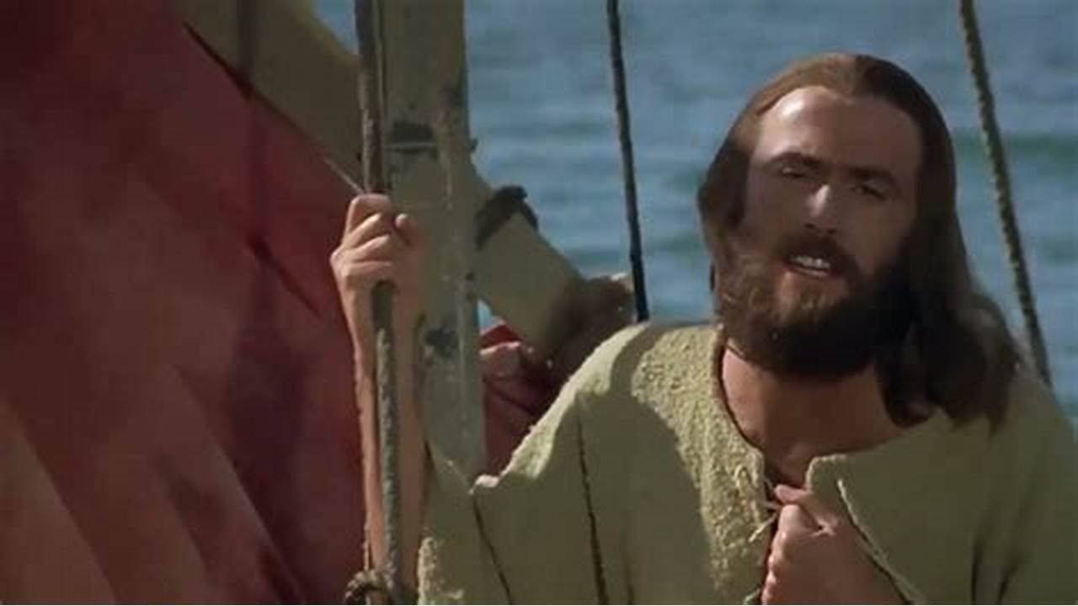
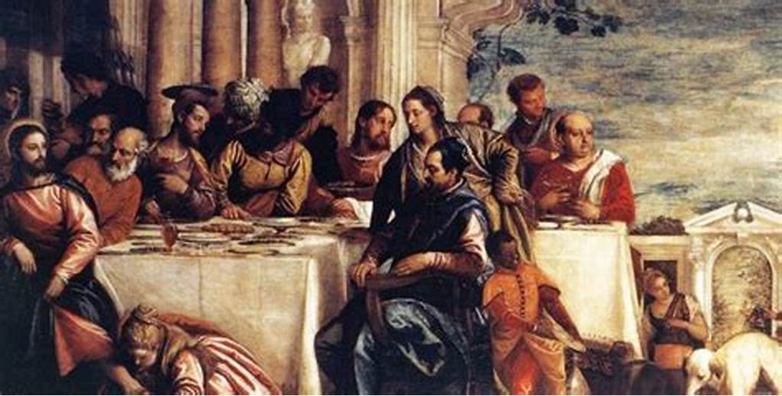
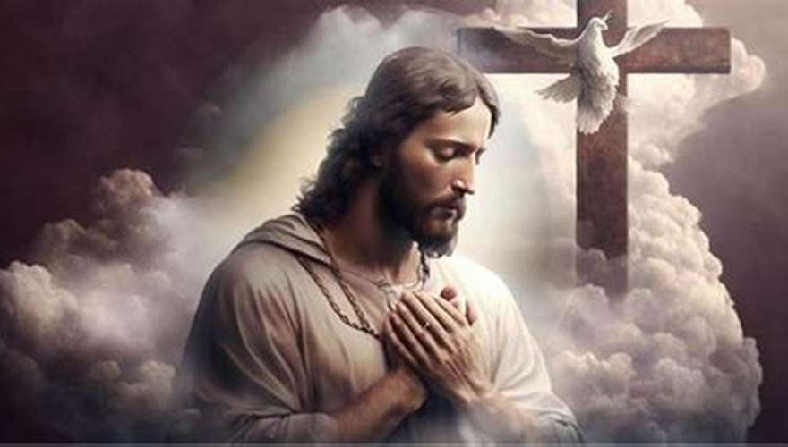
`Tanggapan Orang Farisi dan Ahli Taurat`
Pandangan Negatif Terhadap Yesus
Pertanyaan Menunjukkan Ketidakpuasan
Misi Keselamatan Yesus
Orang Farisi dan ahli Taurat menganggap tindakan Yesus makan dengan pemungut cukai sebagai pelanggaran norma sosial dan agama yang berlaku pada masa itu.
Pertanyaan yang diajukan kepada murid Yesus mencerminkan ketidakpuasan mereka terhadap pendekatan Yesus yang lebih inklusif dan penuh kasih kepada orang berdosa.
Yesus menegaskan bahawa tujuan-Nya adalah untuk menyelamatkan orang berdosa, menunjukkan bahawa kasih dan pengampunan adalah inti dari ajaran-Nya.

Slide 11

`Mengapa Yesus Makan dengan Pendosa?`
Misi Keselamatan Yesus
Yesus datang untuk menyelamatkan orang berdosa, bukan untuk menghakimi mereka.
Penerimaan Tanpa Syarat
Tindakan Yesus menunjukkan kasih dan penerimaan kepada mereka yang terpinggirkan.
Perubahan Paradigma Sosial
Yesus mencabar norma masyarakat dengan mengutamakan pengampunan dan kasih.

Slide 12
Bahagian 3
Pengajaran Yesus tentang Puasa

Slide 13

`Pertanyaan tentang Puasa dan Jawapan Yesus`
Konteks Tradisi Agama
Kehadiran Yesus
Peralihan Pemahaman Puasa
Pertanyaan Farisi mencerminkan ketegangan antara tradisi lama dan ajaran baru yang dibawa oleh Yesus.
Yesus menegaskan bahawa kehadiran-Nya membawa kegembiraan, mengubah pemahaman tentang puasa dari kesedihan kepada perayaan.
Puasa kini dilihat sebagai cara mendekatkan diri kepada Tuhan, bukan sekadar mengikuti tradisi tanpa makna.

Slide 14


`Perbandingan Pakaian Lama dan Baru`
Perbezaan Ajaran Lama dan Baru
Implikasi Sosial dan Agama
Pakaian lama melambangkan tradisi yang kaku, sementara pakaian baru mencerminkan ajaran Yesus yang menekankan hubungan peribadi dan transformasi spiritual.
Perbandingan ini menunjukkan bahawa pengikut Yesus perlu melepaskan tradisi lama untuk menerima nilai-nilai baru yang lebih relevan dalam kehidupan sehari-hari.

Slide 15
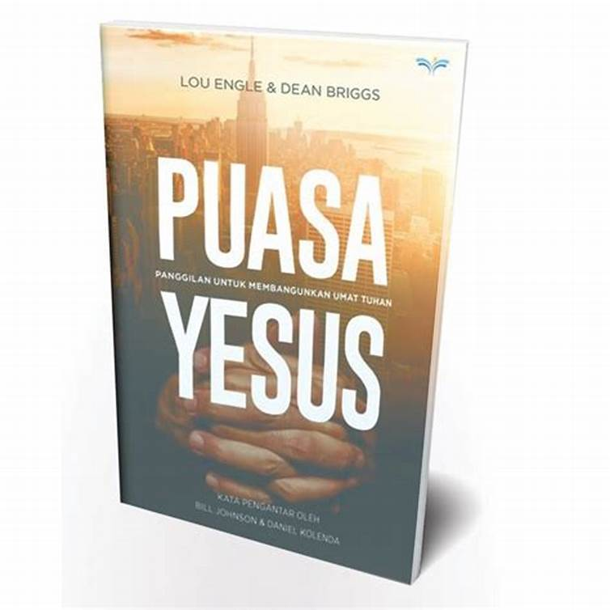
`Makna Puasa dalam Kehidupan Pengikut`
Puasa sebagai Transformasi Spiritual
Puasa bagi pengikut Yesus bukan sekadar menahan diri dari makanan, tetapi merupakan proses mendalam untuk memperbaharui hubungan dengan Tuhan, merenungkan kehidupan, dan mengutamakan nilai-nilai rohani dalam kehidupan setiap hari.

Slide 16

`Konteks Sosial dan Agama pada Masa Itu`
Pengaruh Pemerintahan Rom
Peranan Agama dalam Kehidupan
Pemerintahan Rom menciptakan ketegangan sosial, mempengaruhi pandangan masyarakat Yahudi terhadap undang-undang dan tradisi yang ada.
Agama memainkan peranan penting dalam kehidupan seharian, membentuk interaksi sosial dan norma yang dipegang oleh masyarakat.
Kelompok Masyarakat Yahudi
Masyarakat Yahudi terbahagi kepada Farisi, Saduki, dan Zealot, masing-masing dengan pandangan berbeza tentang hukum dan pengaruh Rom.

Slide 17
Bahagian 4
Perumpamaan tentang Anggur dan Pakaian

Slide 18
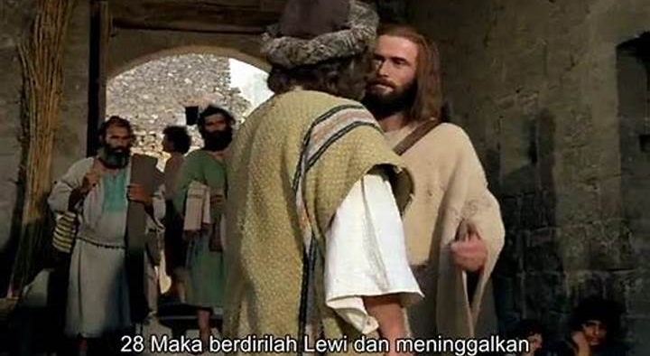
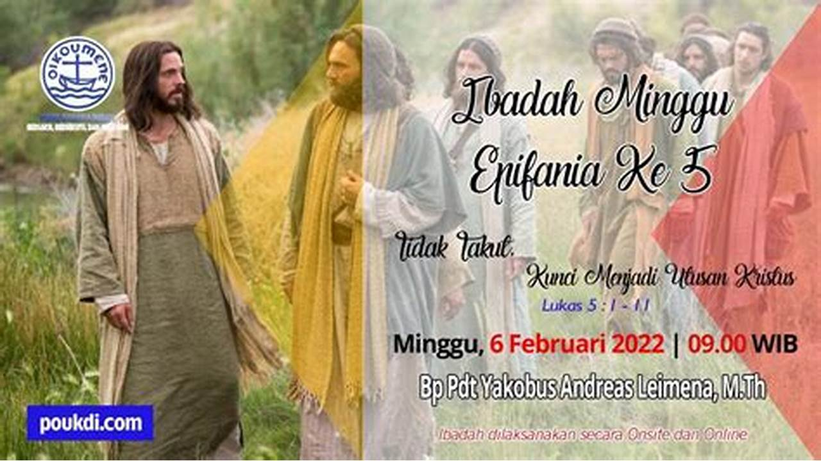

`Perumpamaan Anggur Baru dalam Kulit Baru`
Kepentingan Pembaharuan
Pengikut Yesus perlu bersedia untuk melepaskan tradisi yang menghalang mereka daripada menerima kebenaran baru yang ditawarkan oleh ajaran-Nya.
Perbezaan Ajaran Yesus
Relevansi Masa Kini
Perumpamaan ini menekankan perbezaan antara ajaran baru Yesus yang membawa pembaharuan dan tradisi lama yang tidak lagi relevan dalam konteks spiritual.
Perumpamaan ini mengingatkan kita bahawa kehadiran Kristus menuntut perubahan dalam hidup, mendorong kita untuk membuka hati kepada ajaran yang baru.

Slide 19

`Mengapa Perumpamaan Ini Penting?`
Pentingnya Pembaruan Spiritual
Perumpamaan menekankan perlunya pengikut Yesus untuk menerima ajaran baru yang membawa transformasi.
Perubahan dalam Pemahaman Agama
Mengajak pengikut untuk meninggalkan tradisi lama yang tidak relevan dengan ajaran Kristus.
Relevansi dalam Kehidupan Seharian
Menyiratkan bahwa perubahan sikap dan pandangan diperlukan untuk hidup selaras dengan kehendak Tuhan.

Slide 20


`Implikasi untuk Pengikut Yesus`
01
02
Panggilan untuk Inklusi
Transformasi Melalui Pengorbanan
Kisah Lewi menekankan bahawa pengikut Yesus harus menerima dan menyambut semua orang, tanpa mengira latar belakang atau kesalahan masa lalu mereka.
Tindakan Lewi meninggalkan segalanya untuk mengikuti Yesus menunjukkan pentingnya pengorbanan dan komitmen dalam perjalanan iman pengikut-Nya.

Slide 21
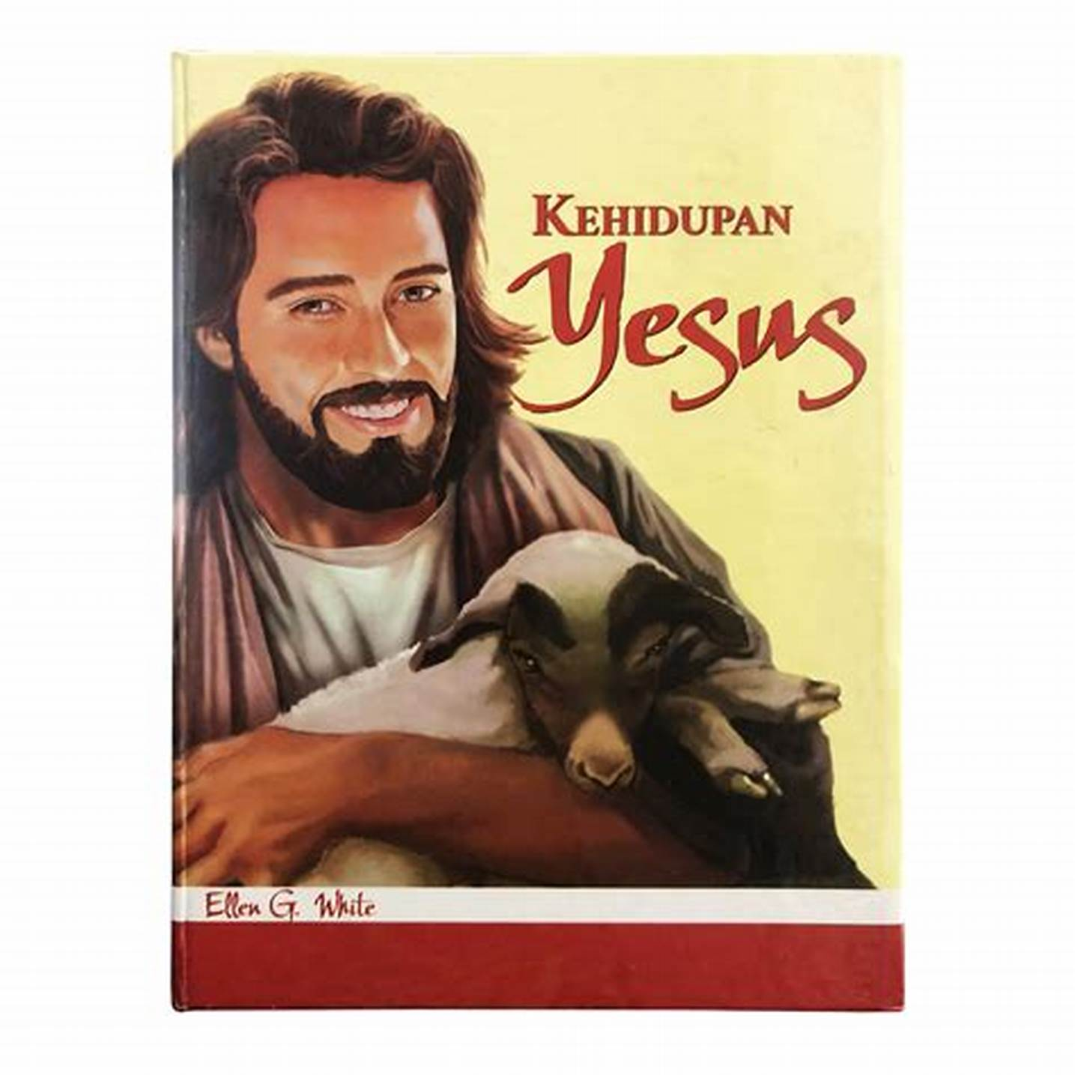
`Kaitan dengan Kehidupan Seharian`
Penerimaan dan Kasih Yesus
Ajaran Yesus mengajak kita untuk menerima dan mengasihi semua orang tanpa mengira latar belakang mereka, mengingatkan kita bahawa setiap individu berhak mendapat peluang kedua dan kasih sayang dalam interaksi harian kita.

Slide 22
Bahagian 5
`Kesimpulan dan Aplikasi`

Slide 23

Apa yang Kita Pelajari dari Kisah Ini?
Penerimaan Tanpa Syarat
Cerita tentang Lewi menunjukkan bahawa kasih Tuhan melampaui batasan sosial dan latar belakang individu.
Komitmen Mengikuti Yesus
Tindakan Lewi meninggalkan segalanya menekankan pentingnya komitmen dalam mengikuti panggilan Tuhan.
Pembaharuan dalam Kehidupan
Ajaran Yesus mengajak kita untuk terbuka kepada perubahan dan pembaharuan dalam praktik keagamaan.

Slide 24
`Bagaimana Kita Boleh Mengaplikasikan Pengajaran Ini?`
Penerimaan Terhadap Orang Lain
Refleksi dan Puasa Spiritual
Amalkan sikap inklusif dengan menerima individu yang terpinggir, mengikuti teladan Yesus dalam kasih dan pengampunan.
Luangkan masa untuk merenung dan berdoa, menilai keutamaan hidup, serta mendekatkan diri kepada Tuhan melalui amalan puasa yang bermakna.
Penglibatan dalam Komuniti
Sertai aktiviti sosial dan perjamuan untuk membina hubungan, memperkuatkan nilai komuniti dan keharmonian antara pelbagai lapisan masyarakat.

Slide 25

`Refleksi Pribadi dan Tindakan yang Perlu Diambil`
Tindakan Kasih yang Nyata
Penting untuk menyedari dan mengubah sikap prejudis terhadap individu yang dianggap rendah, dengan berusaha memahami latar belakang mereka secara lebih mendalam.
Melakukan tindakan kasih kepada mereka yang terpinggir, seperti memberi sokongan moral atau bantuan praktikal, mencerminkan ajaran Yesus tentang penerimaan.
Mengatasi Prejudis Sosial

Slide 26

Slide, Tamat

